Slide 1

Chào mừng các em đến với tiết Tiếng Việt - Lớp 2
Notes:
Bài giảng thiết kế bởi: Hương Thảo - tranthao121006@gmail.com

Slide 2


Thứ Năm ngày 31 tháng 3 năm 2022
Tiếng Việt
Mở rộng vốn từ về giao tiếp, kết nối; Dấu chấm, dấu phẩy.

Slide 3
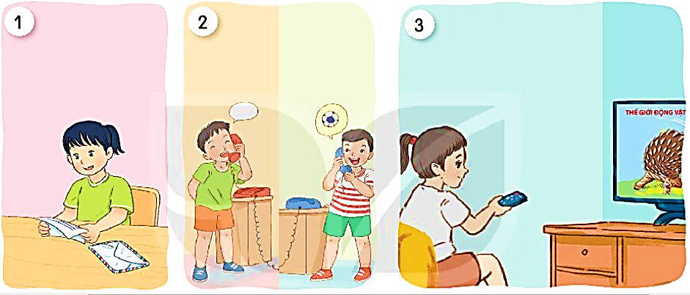
1. Tìm từ ngữ chỉ hoạt động của mỗi bạn nhỏ trong tranh.
đọc thư
Gọi điện thoại
Xem ti vi
xem thư
Nói chuyện
Điều khiển ti vi
bóc thư
Nghe điện thoại

Slide 4
2. Nói tiếp để hoàn thành câu nêu công dụng của đồ vật.
a. Nhờ có điện thoại, em có thể ...
nói chuyện với ông bà ở quê,
bố mẹ ở cơ quan,
bác ở nước ngoài,
nhắn tin,...
b. Nhờ có máy tính, em có thể ...
tìm thấy nhiều thông tin hữu ích,
những bài giảng hay trên youtube,
học zoom,
nghe nhạc, ...
c. Nhờ có ti vi, em có thể ...
xem được nhiều bộ phim hay,
những chương trình hài vui vẻ,
những thông tin quan trọng
nước và ngoài nước,...

Slide 5
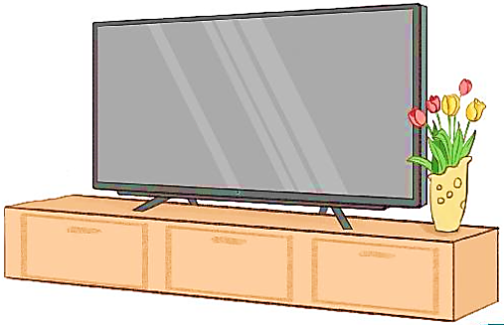
3. Chọn dấu câu thích hợp cho mỗi ô vuông trong đoạn văn sau:
Ti vi là bạn của cả gia đình em. Bố em thường thích xem thời sự, bóng đá. Mẹ em thích nghe nhạc, xem phim truyền hình. Còn em thích nhất là chương trình Thế giới động vật.

Slide 6

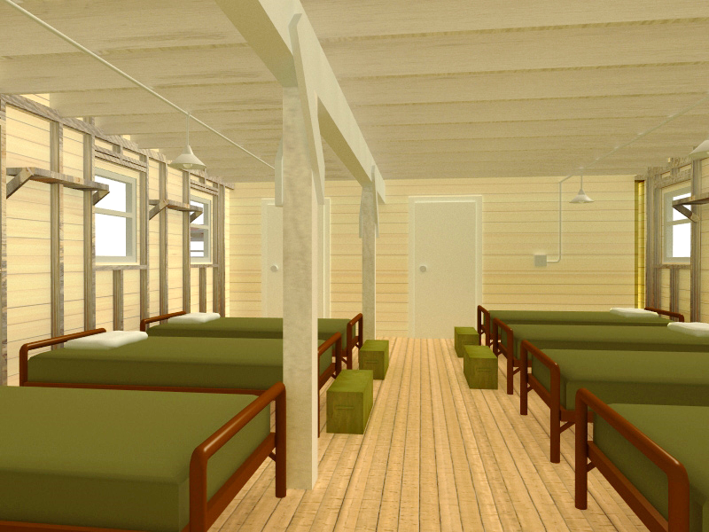


Trò chơi củng cố
CHUẨN BỊ HÀNH TRANG

Slide 7

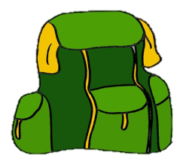

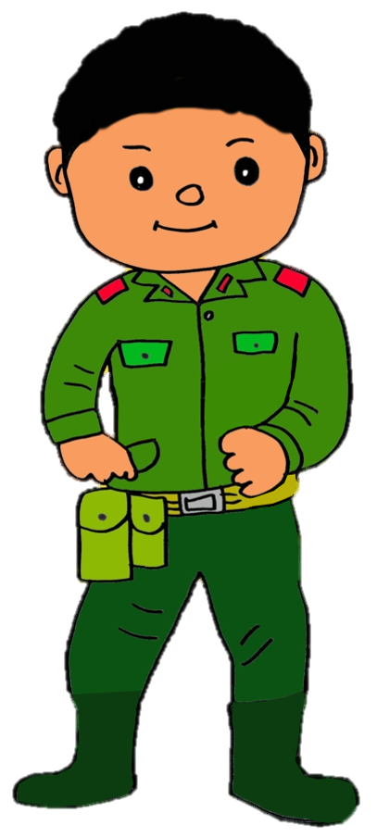

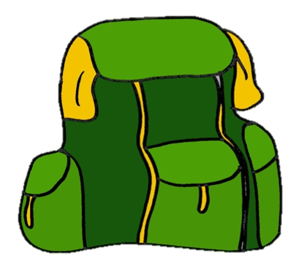





Mũ
LÊN ĐƯỜNG
Ba lô
Vũ khí
Bình nước
Giày

Slide 8

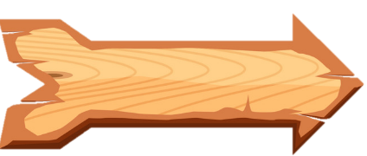
Nói tiếp để hoàn thành công dụng của đồ vật
“ Nhờ có đèn bàn, em có thể …”
Học bài vào buổi tối

Slide 9
Nói tiếp để hoàn thành công dụng của đồ vật
“ Nhờ quạt điện, em …”
Không bị nóng vào mùa hè

Slide 10
Điền dấu câu
“ Mỗi ngày em đều dậy vào lúc 6 giờ sáng ăn sáng vào lúc 6 giờ 30 phút 7 giờ kém 15 phút em bắt đầu đi học”
“ Mỗi ngày, em đều dậy vào lúc 6 giờ sáng. Ăn sáng vào lúc 6 giờ 30 phút. 7 giờ kém 15 phút, em bắt đầu đi học.”

Slide 11
Điền dấu câu gì vào cuối câu sau:
“Ôi, muộn mất rồi”
Dấu chấm than “!”

Slide 12
Điền dấu câu gì vào cuối câu sau:
“Cậu đến chưa”
Dấu hỏi chấm “ ? “

Slide 13



CỦNG CỐ BÀI HỌC
Notes:
Bài giảng thiết kế bởi: Hương Thảo - tranthao121006@gmail.com

